Slide 1
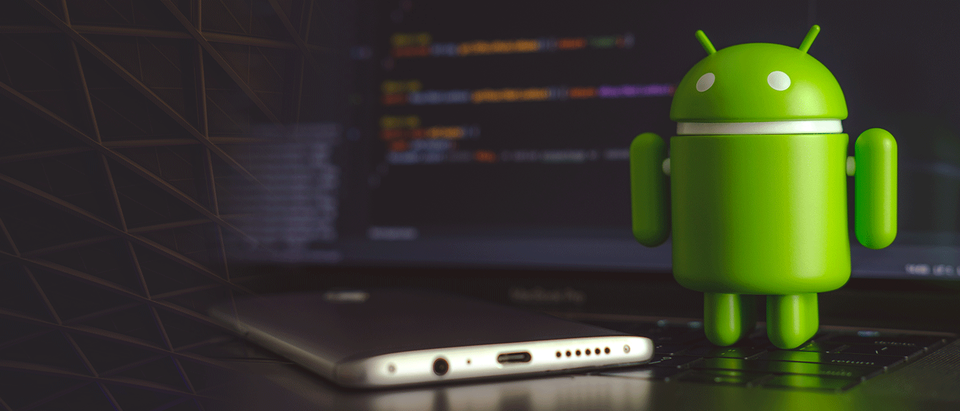
RAZVOJ ANDROID APLIKACIJE „HELLO WORLD“ KORIŠTENJEM KOTLINA
Završni rad
Petra Lovrić

Slide 2

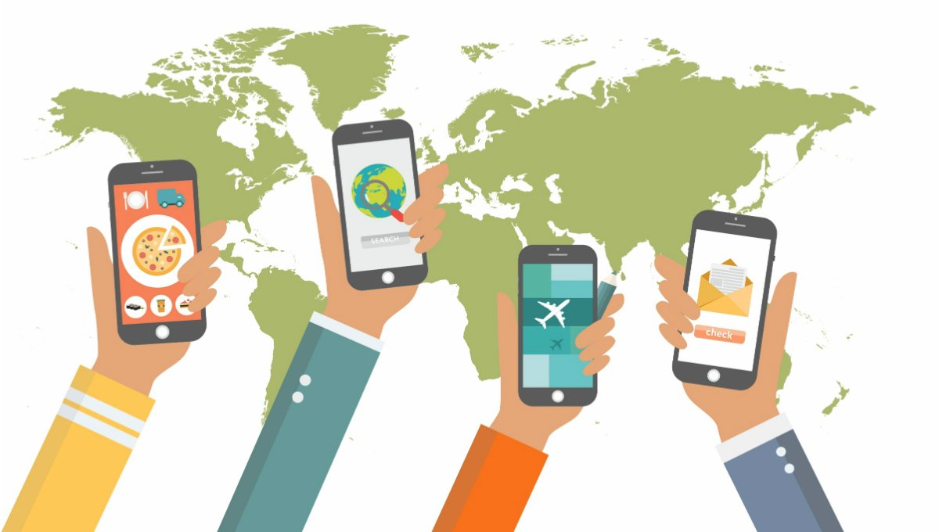
Sadržaj:
Android sustav
Kotlin
Aplikacija
„Hello World!”
Uvod u Android
Android Studio
Testiranje aplikacije
Zaključak

Slide 3

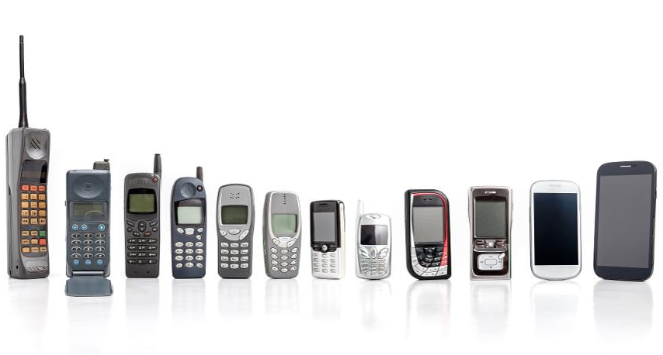
Uvod u Android
1973. godina početak uporabe mobilne tehnologije
Android nije sam uređaj, već operacijski sustav koji oplemenjuje mobilne uređaje
Tek desetljeće nakon svoje pojave na tržištu preplavio je cijeli svijet
Mobilni uređaji iz dana u dan sve više napreduju i postaju sve inteligentniji

Slide 4

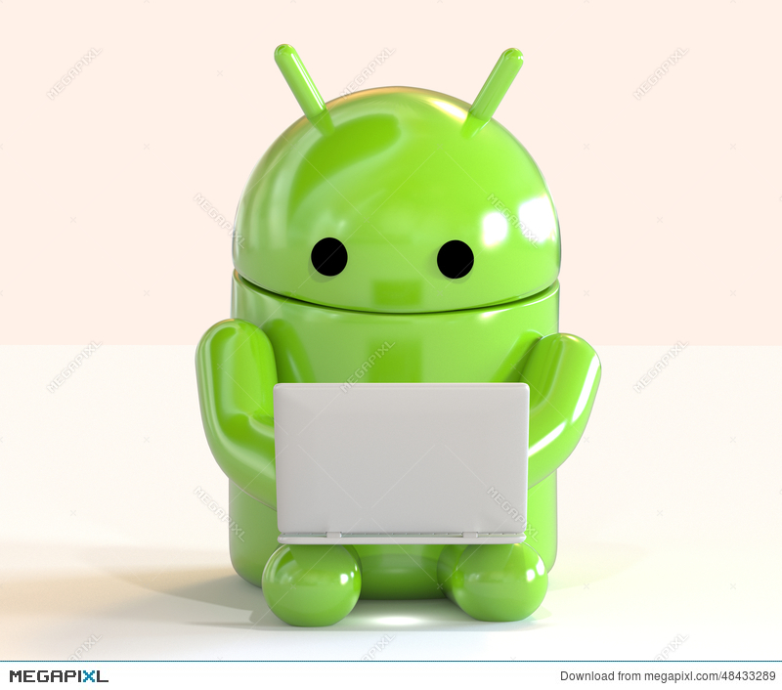
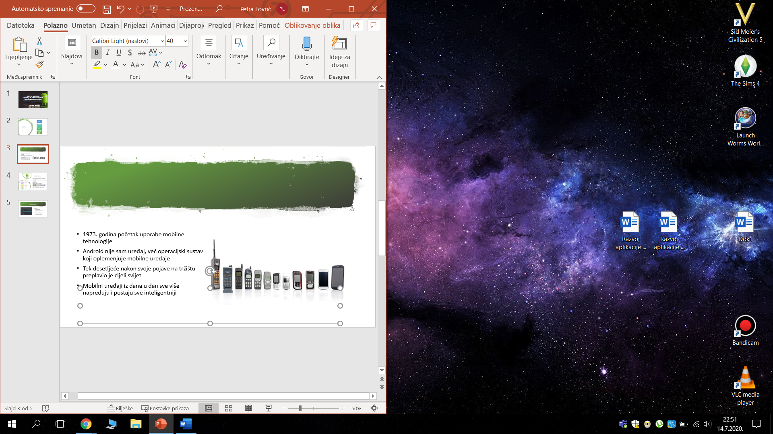
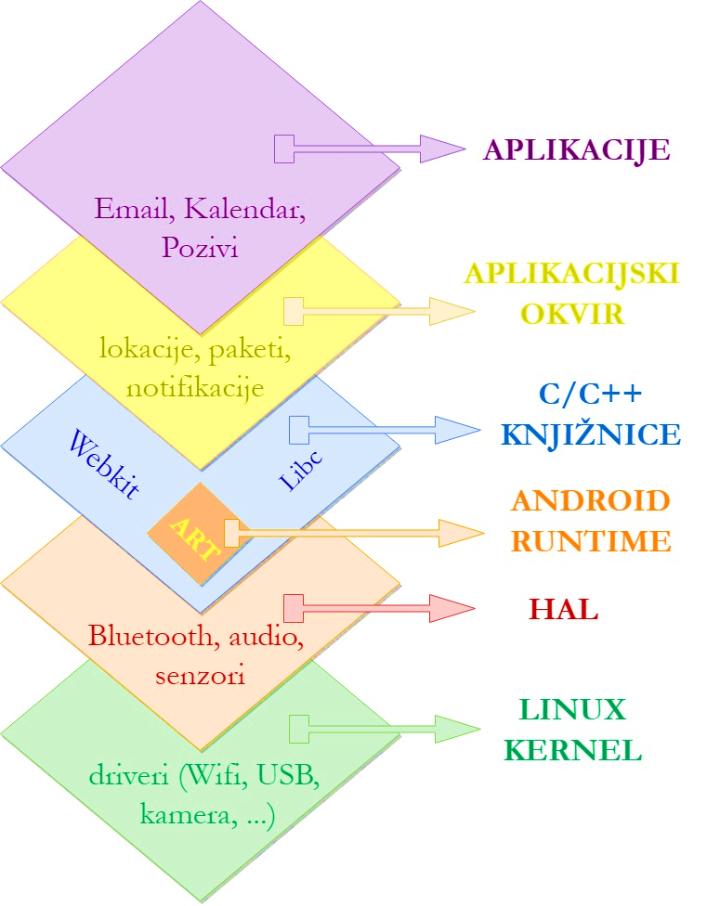
Android sustav
Android sustav je operacijski sustav otvorenog koda tvrtke Google Inc.
Temeljen je na Linux kernelu i rađen na način da se može prilagoditi potrebama svake osobe
Izašlo je 10 verzija
Arhitektura je prikazana na slici lijevo
Android SDK sadrži razne razvojne alate za stvaranje mobilnih aplikacija (sustavi za ispravljanje grešaka, biblioteke, emulator, …)
FastBoot je protokol koji omogućava komunikaciju između hardvera mobilnog uređaja i računala

Slide 5
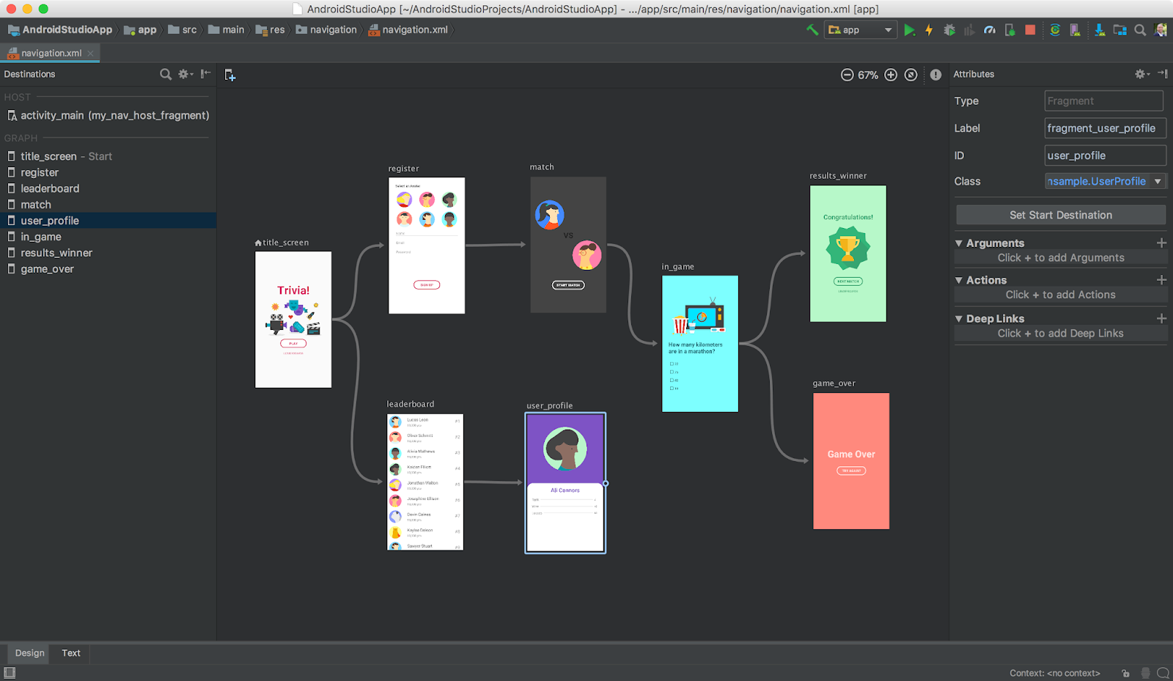

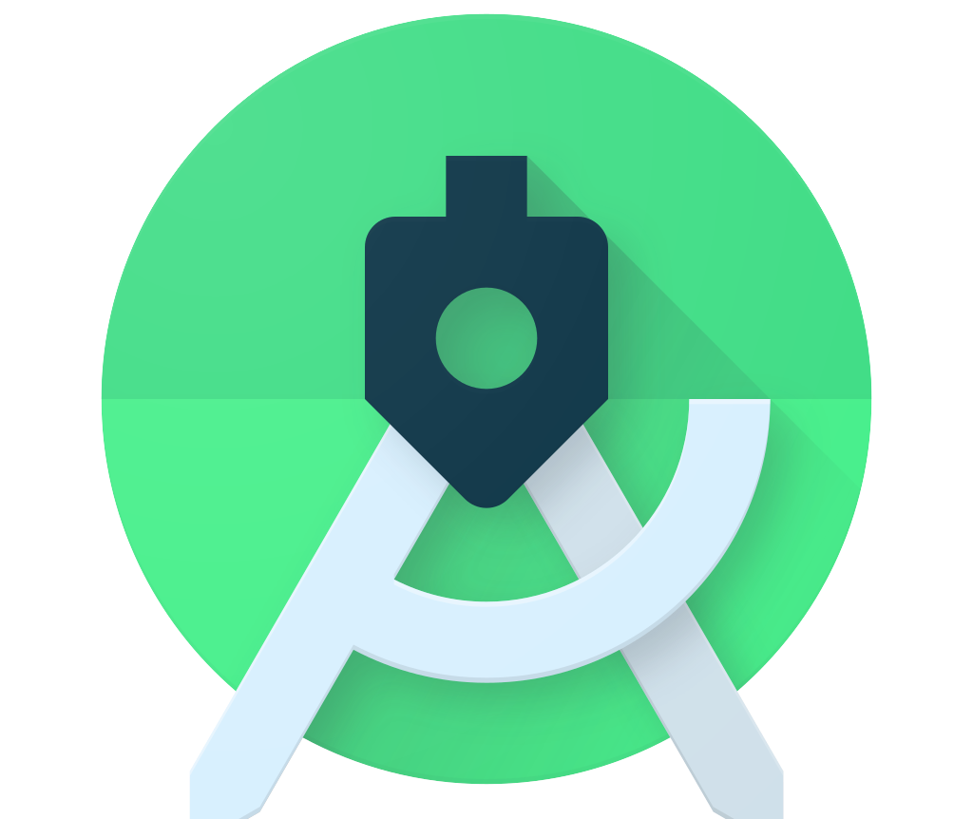
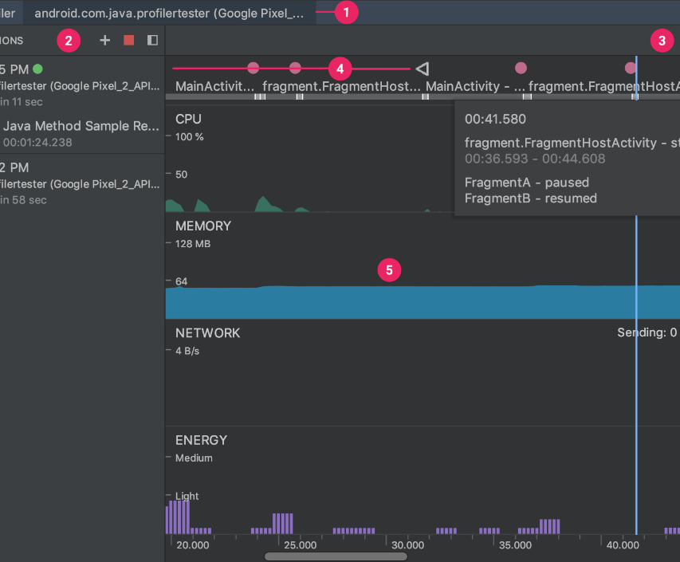
Android Studio
Android Studio
Od 2015. godine postao je službeno okruženje za razvoj Android aplikacija
Može ga se besplatno preuzeti
Ima integrirani emulator Android virtualni uređaj
Android Profiler
Opcija unutar Android Studia
Pomaže u praćenju i razumijevanju koliko procesorske snage, memorije, mrežnog prometa i baterije neka aplikacija zahtijeva

Slide 6
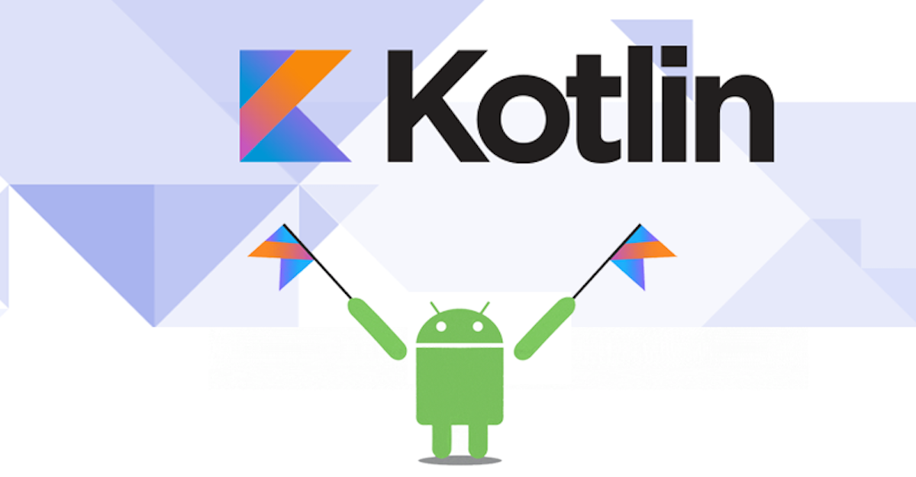
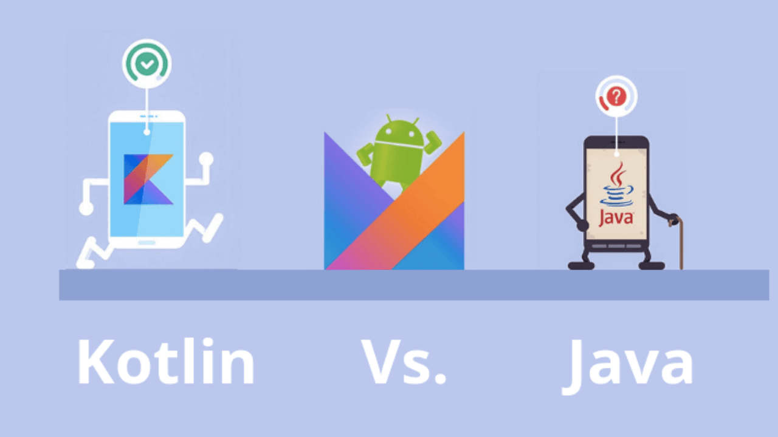
Kotlin
2011. godine tvrtka JetBrains započinje s razvojem Kotlin programskog jezika
Primjenjuje se i u drugim područjima, ne samo za Androide
Drastično smanjuje količinu koda koja treba biti napisana
Interoperabilan s Javom
Vrijeme kompajliranja duže od Jave
Nema imenskog prostora

Slide 7
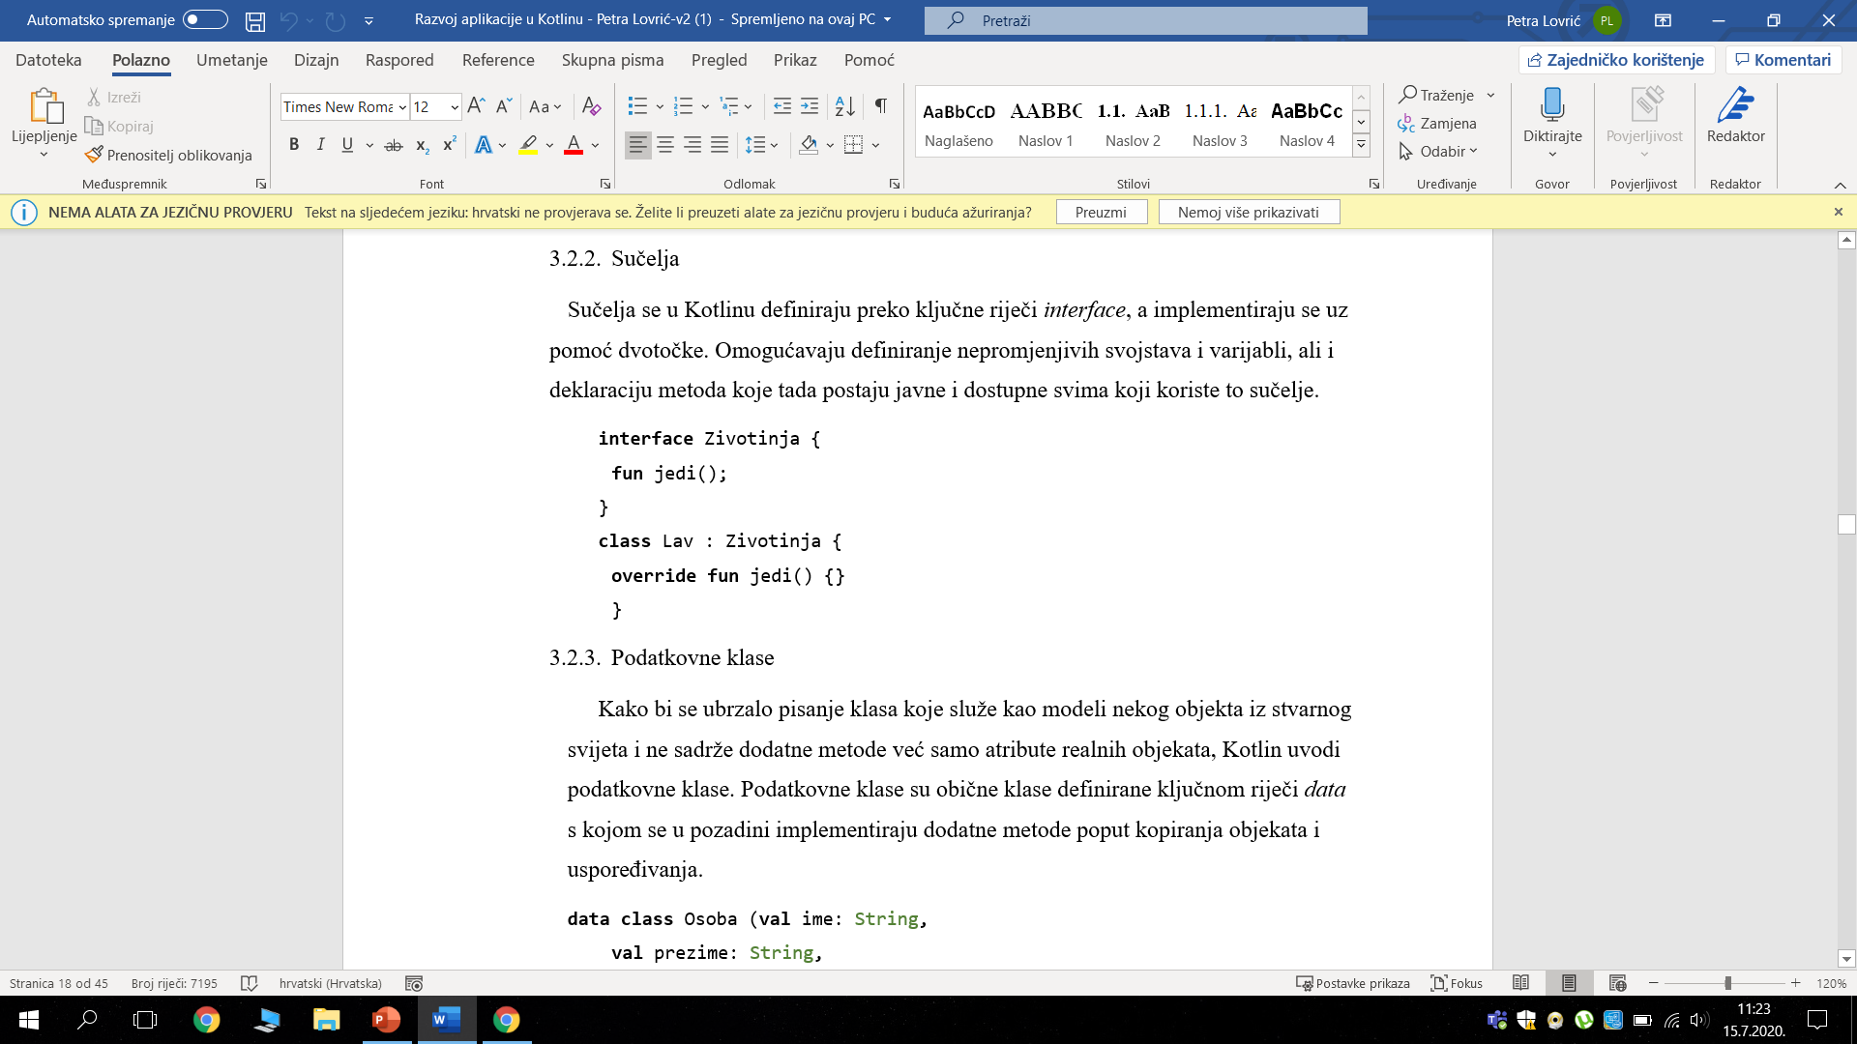
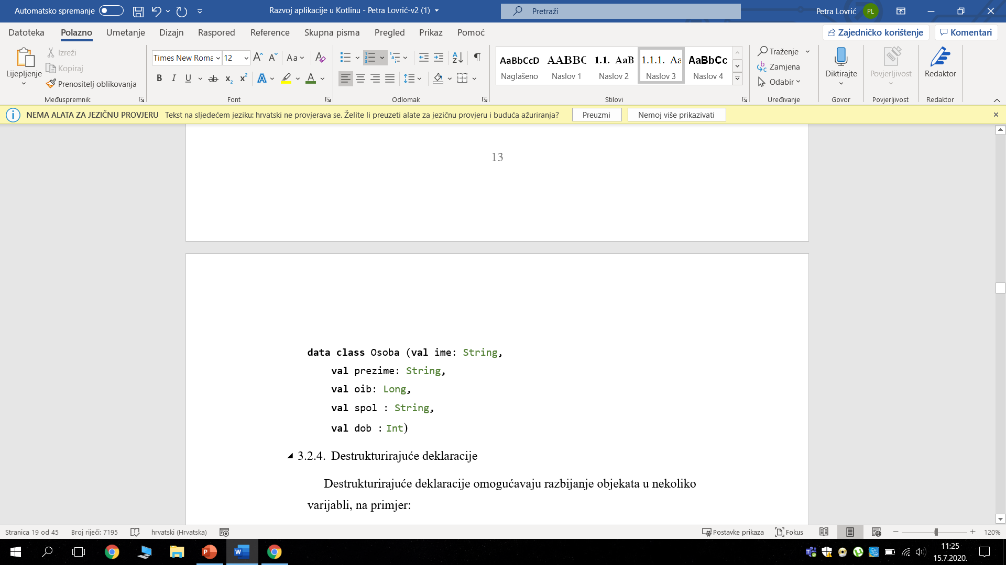
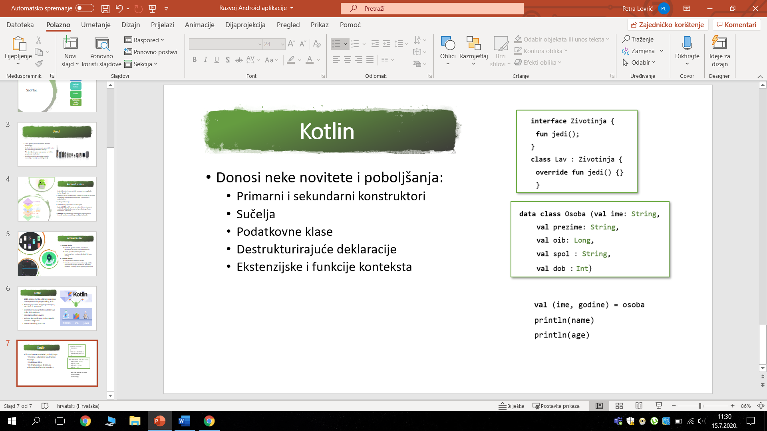
Kotlin
Donosi neke novitete i poboljšanja:
Primarni i sekundarni konstruktori
Sučelja
Podatkovne klase
Destrukturirajuće deklaracije
Ekstenzijske i funkcije konteksta

Slide 8
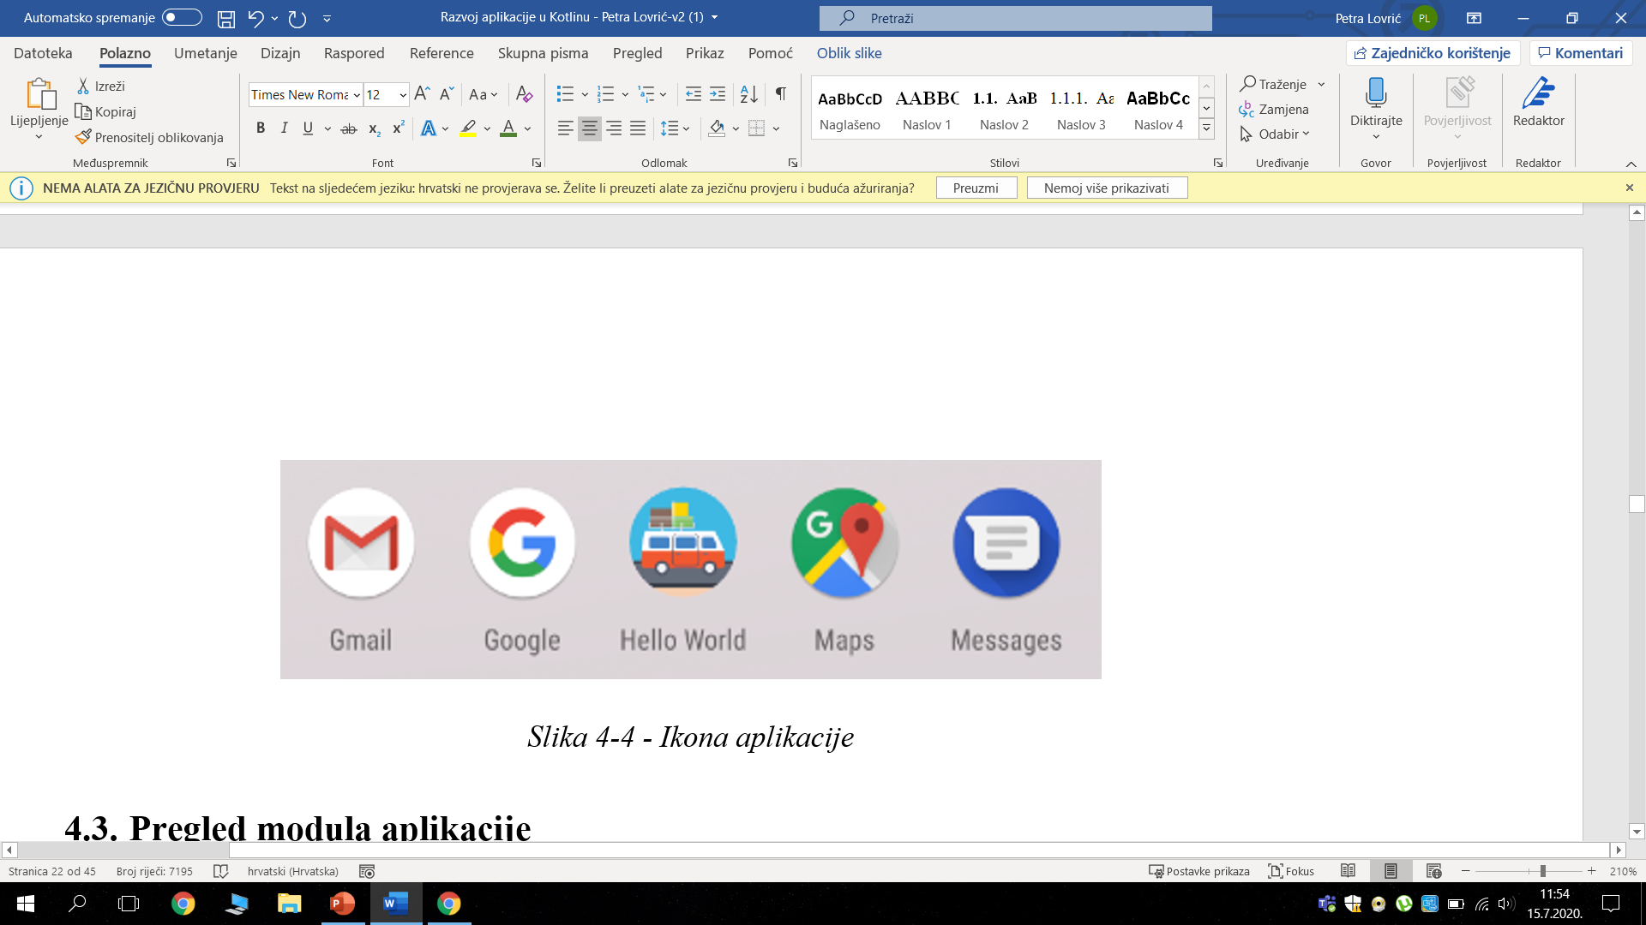
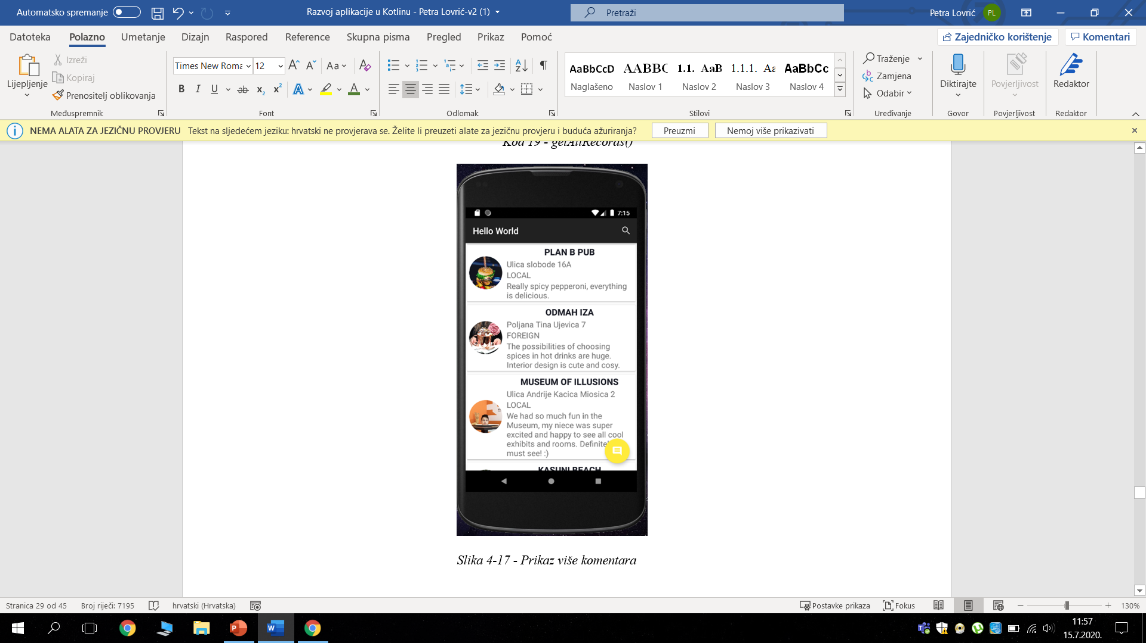
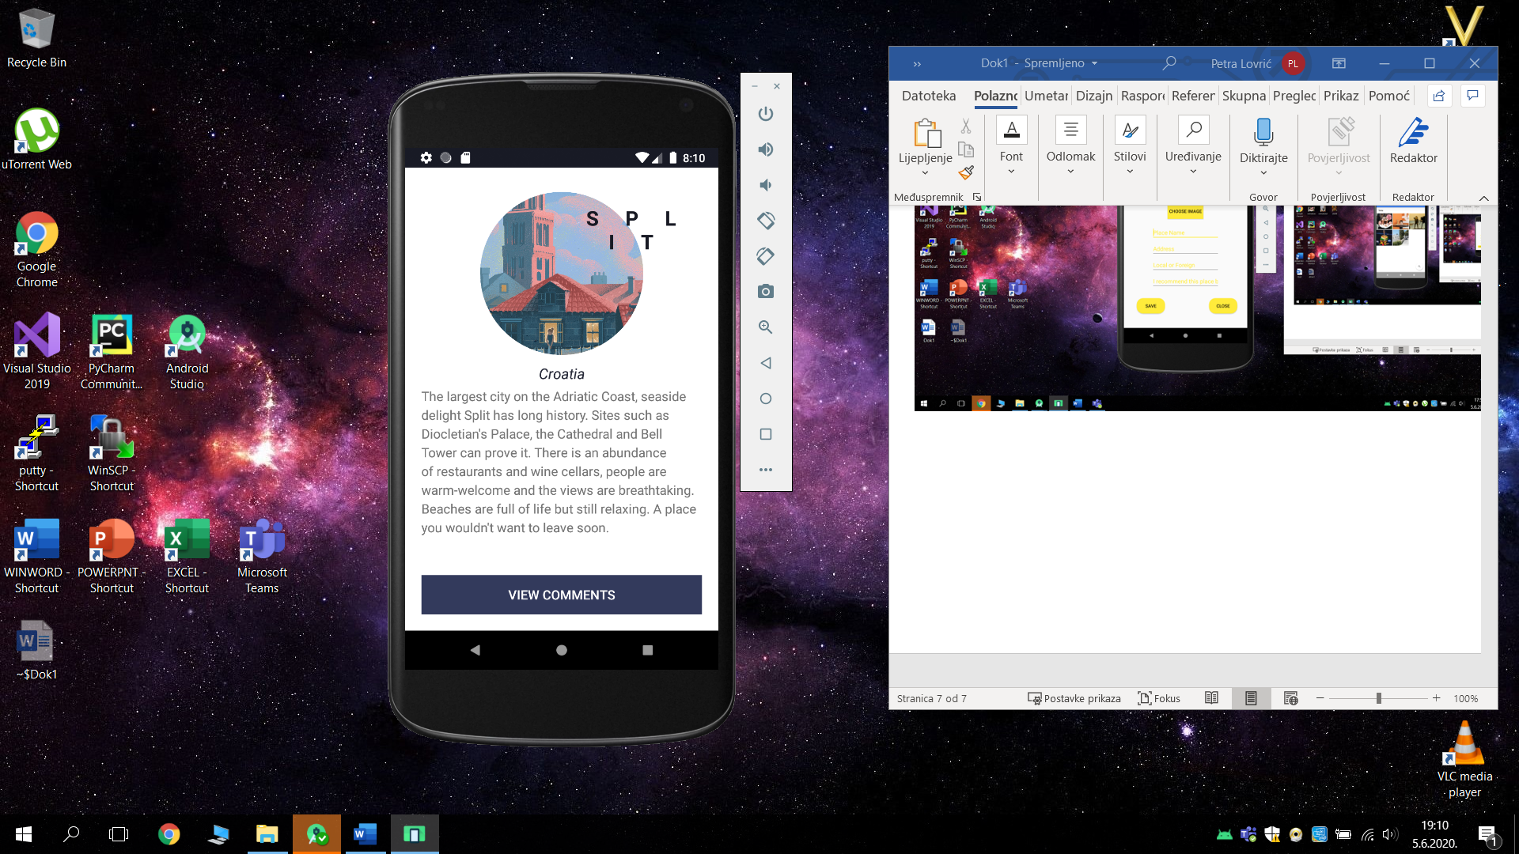
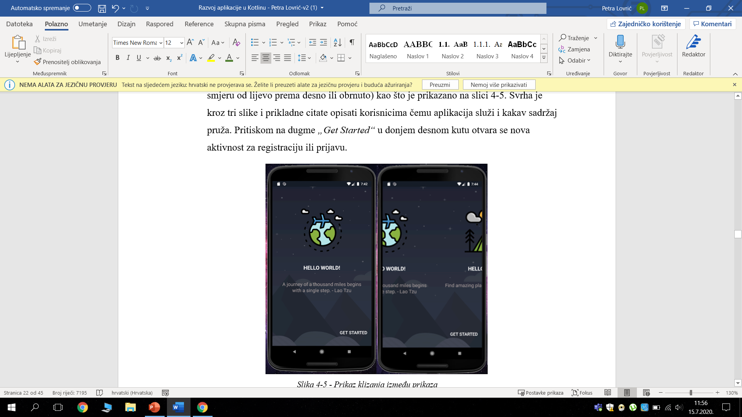
Aplikacija „Hello World!”
Aplikacija za putovanja
Pisana u Kotlin programskom jeziku
Kod je podijeljen na više Kotlin i layout (.xml) datoteka
Domaće i strane recenzije

Slide 9
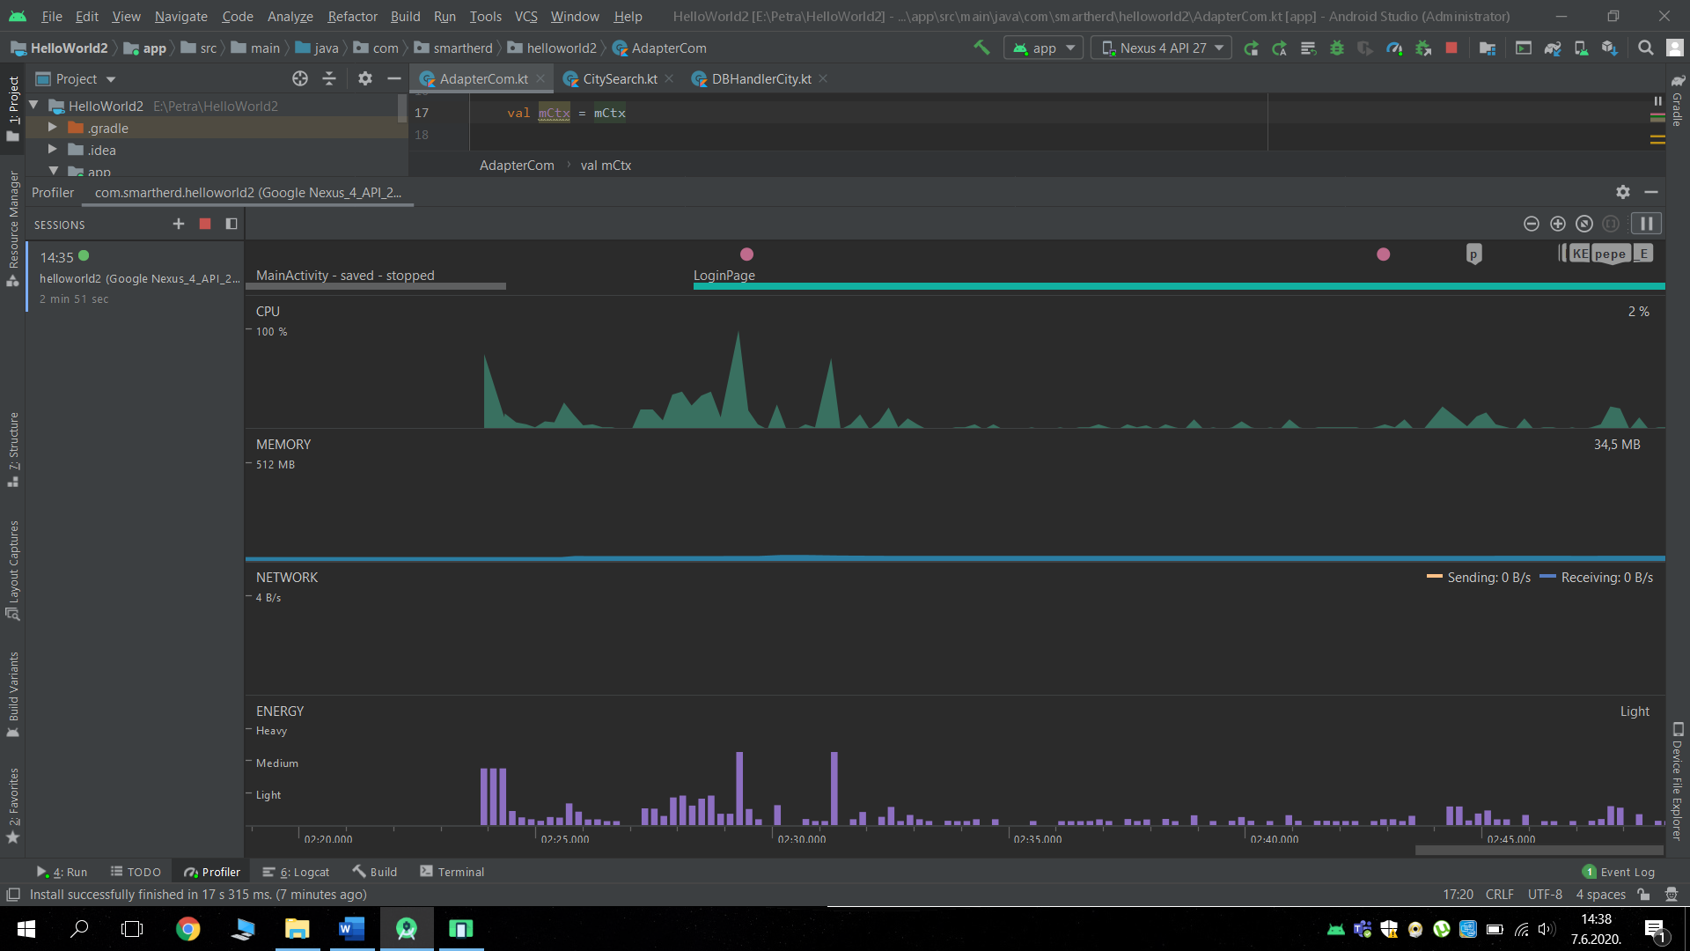
Testiranje aplikacije

Slide 10
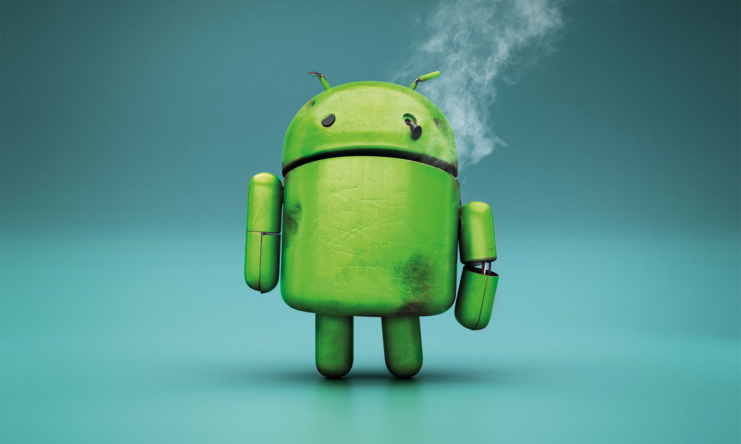
Zaključak
Android sustav je mobilan i proširiv sustav
Usko vezan uz napredak tehnologije
Razvoj u Kotlinu je lagan i intuitivan
Android Studio uvelike pomaže u razvoju
SQLite je korisna baza podataka za manje programe
Popularnost Androida će u budućnosti samo rasti

Slide 11
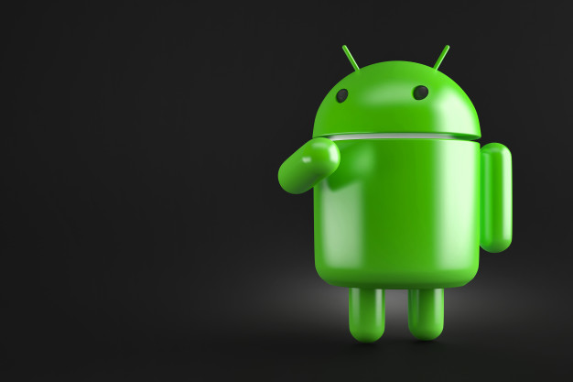
HVALA NA PAŽNJI!

